Slide 1
第六章 文件系统
6.1 概述
6.2 文件结构
6.3 文件目录
6.4 文件系统的实现
6.5 辅存空间管理
6.6 实例：Windows文件系统
本章主要内容

Slide 2
在现代计算机系统中，用户的程序和数据，操作系统自身的程序和数据，甚至各种输入输出设备都是以文件形式出现的。尽管文件有多种存储介质可以使用，如硬盘、软盘、光盘、闪存、记忆棒等，但是，它们都以文件的形式出现在操作系统的管理者和用户面前。所以，文件管理是操作系统中一项重要的功能。文件系统就是操作系统中统一管理信息资源的一种软件。它管理文件的存储、检索、更新，提供安全可靠的共享和保护手段，并且方便用户使用。

Slide 3
第六章 文件系统
6.1 概述
6.2 文件结构
6.3 文件目录
6.4 文件系统的实现
6.5 辅存空间管理

Slide 4
6.1 概述
6.1.1 文件的基本概念
6.1.2 文件系统模型
6.1.3 文件分类
6.1.4 文件属性
6.1.5 文件操作

Slide 5
文件是具有名字且在逻辑上具有完整意义的信息项的有序序列，如图所示。这里所说的“有序序列”是指以用户观点，在逻辑上具有顺序性，实际上，文件在辅存上物理存放时由于要考虑空间利用率的问题，因而不一定是连续的。
编号： 0 1 k n-1
信息项1 信息项2 … 信息项k … 信息项n
读/写指针

Slide 6
文件系统的主要功能有：
⑴ 文件的按名存取；
⑵ 对文件目录的管理；
⑶ 地址映射；
⑷ 提供合适的文件存取方法；
⑸ 文件的共享、保护和保密等。

Slide 7
6.1 概述
6.1.1 文件的基本概念
6.1.2 文件系统模型
6.1.3 文件分类
6.1.4 文件属性
6.1.5 文件操作

Slide 8
操作系统中处理文件的部分称为文件系统。它分为三个层次：
最低层是对象及其属性说明，这是由操作系统所提供的数据名称、数据集合单位所组成的层次；
中间层是对对象进行操控和管理的软件集合，它是处于应用程序与操作系统之间的应用软件与系统软件；
最高层是文件系统提供给用户的接口。

Slide 9
表6-2 文件系统模型
文件系统接口
对对象操纵和管 理的软件集合 | 逻辑文件系统
 | 基本I/O管理程序（文件组织模块）
 | 基本文件系统（物理I/O层）
 | I/O控制层（设备驱动程序）
对象及其属性说明

Slide 10
6.1 概述
6.1.1 文件的基本概念
6.1.2 文件系统模型
6.1.3 文件分类
6.1.4 文件属性
6.1.5 文件操作

Slide 11
⑴ 按用途可分为：系统文件、库文件和用户文件。
⑵ 按存储方式可分为：ASCII文件和二进制文件。
⑶ 按保存期可分为：临时文件和永久文件。
⑷ 按访问方式可分为：只读文件、只执行文件和可读/写文件。
⑸ 按数据形式分为：源文件、目标文件和可执行文件。

Slide 12
6.1 概述
6.1.1 文件的基本概念
6.1.2 文件系统模型
6.1.3 文件分类
6.1.4 文件属性
6.1.5 文件操作

Slide 13
为了能对系统内的各个文件实施管理以及保护，操作系
统除了要保存文件的信息内容外，还要存储一些与文件相关
的数据，我们称之为文件属性(File Attributes)。
⑴ 名称：文件是有名字的，以方便用户通过文件名来访
问该文件。通常文件名是一个字符串组成。
⑵ 标识符：在文件系统内标识文件的唯一符号，通常是
数字。这个信息对用户是不可访问的。
⑶ 类型：类型设置可以提供系统在访问时用以识别不同
数据类型的文件。
⑷ 位置：此属性为一个指向磁盘实际存储位置的指针，
让系统知道要到磁盘中的哪个位置去访问所需要的数据。

Slide 14
⑸ 大小：当数据被存储在磁盘中时需要足够的存储空间，
大小属性就记录着该文件在磁盘上所占有的存储空间大小（以
字节、字或块为单位），有时该属性也包括文件可允许大小的
最大值。
⑹ 保护：在多用户多任务操作系统中，为了文件系统的安
全，一般都会在文件上加入保护机制及访问控制的设置。
⑺ 拥有者：一般来说，文件都由建立它的用户所拥有，而
文件的拥有者可以对文件的保护加以设置。
⑻ 日期信息：文件中会记录几个与文件相关的日期与时间
信息，包含文件的建立时间、最后修改时间和最后访问时间等。
这些信息主要用于文件的保护、安全和使用跟踪。

Slide 15
6.1 概述
6.1.1 文件的基本概念
6.1.2 文件系统模型
6.1.3 文件分类
6.1.4 文件属性
6.1.5 文件操作

Slide 16
对文件的操作可分为两类：一是对文件自身的
操作，主要实现文件的创建、删除、复制等；二是
对记录的操作，例如在文件中查找一个记录。
⑴ 创建文件
⑵ 读文件
⑶ 写文件
⑷ 删除文件
⑸ 属性更改
⑹ 截断文件

Slide 17
第六章 文件系统
6.1 概述
6.2 文件结构
6.3 文件目录
6.4 文件系统的实现
6.5 辅存空间管理

Slide 18
6.2 文件结构
6.2.1 文件、记录与文件控制块
6.2.2 文件的逻辑结构
6.2.3 文件的物理结构

Slide 19
文件结构指的是文件的逻辑结构和物理结构。
文件的逻辑结构指文件的外部组织形式，是用户
所看到的文件的组织形式；
文件的物理组织指文件的内部组织形式，是文件
在物理存储设备上的存储形式，所以又称文件的存储
结构。

Slide 20
记录是一组相关数据项的集合，用于描述一个对象
某方面的属性。一个记录通常包含哪些数据项，取决于
需要描述对象的哪个方面。
在这些记录中，为了能唯一的标识一个记录，必须
在记录的各个数据项中，确定出一个项或几个项，这些
项的集合称为关键字。
文件系统为了能有效管理一个文件，必须建立一个
与文件一一对应的数据结构，用来保存文件名及文件的
各种属性，这个数据结构称为文件控制块（File Control
Block，FCB）。

Slide 21
文件控制块的主要信息包括三方面：
⑴ 基本信息：文件标识、文件逻辑结构、文件物理结构
⑵ 存取控制信息：文件主存取权限、授权者存取权限、文件口令等
⑶ 使用信息: 文件日期、文件使用信息

Slide 22
6.2 文件结构
6.2.1 文件、记录与文件控制块
6.2.2 文件的逻辑结构
6.2.3 文件的物理结构

Slide 23
文件的逻辑组织形式有两种：流式和记录式。前者是非结构式的，后者是结构式的。
1．流式文件
流式文件中构成文件的基本单位是字节，即流式文件是具有符号名并在逻辑上具有完整意义的字节序列。
编号： 0 1 k n-1
字 节 字 节 … 字 节 …
读/写指针

Slide 24
2．记录式文件
记录式文件顾名思义就是由记录构成的文件，
即记录式文件是具有符号名并在逻辑上具有完整意
义的记录序列。
编号： 0 1 k n-1
记 录 记 录 … 记录 …
读/写指针

Slide 25
根据记录的长度可分为定长和不定长两类：
⑴ 定长记录：指文件中所有记录都是相同的。所有记录
中的各数据项，都处于记录中相同位置，具有相同的顺序及
相同的长度，文件的长度用记录数目表示。
⑵ 变长记录：指文件中各记录的长度不相同。包括：记
录中包含的数据项数目可能不同。或者是数据项本身的长度
不定。
用户对记录式文件的访问是以记录为基本单位的。每个
文件的内部有一个读/写指针，通过系统调用可以将该读/写
指针固定到文件的某一个位置，以后的读/写系统调用将从
该指针所确定的位置开始。

Slide 26
6.2 文件结构
6.2.1 文件、记录与文件控制块
6.2.2 文件的逻辑结构
6.2.3 文件的物理结构

Slide 27
成组和分解
逻辑记录和块的关系
逻辑记录是按信息在逻辑上的独立含义划分的单位，块是存储介质上连续信息所组成的区域。
一个逻辑记录被存放到文件存储器的存储介质上时，可能占用一块或多块，也可以一个物理块包含多个逻辑记录。

Slide 28
记录成组和分解处理过程
用户缓冲区
系统缓冲区
逻辑记录1
物理记录
逻辑记录
逻辑记录2
逻辑记录3

Slide 29
用于保存文件的物理设备是划分为块的，文件的物理结构
就是要确定如何将记录或字节保存在存储型设备的物理块中。
一般在确定文件的物理结构时应当考虑以下几个因素：
⑴ 记录格式：文件记录的格式分为定长和变长两种。
⑵ 空间开销：指除保存文件内容之外所需的额外开销。它
包括辅存开销以及当文件使用时所需的内存开销。
⑶ 存取速度：包括顺序存取速度、按号随机存取速度以及
按键随机存储速度。
⑷ 长度变化：指文件长度的动态增加和动态减少，尤其是
文件长度的动态增加。

Slide 30
1．顺序结构
顺序结构又称为连续结构，采用这种结构，一
个文件占用若干个连续的物理块，其首块号及块数
记录于文件控制块FCB中。
FCB
…
块28
首块号＝28
块数＝4
…
块29
块30
…
块31
…
磁盘空间

Slide 31
2．链接结构
链接结构又称串联结构。采用这种结构，一个文件占有
若干个不连续的存储块，各块之间以指针相连。
FCB
…
首块号＝28
块数＝4
块28
…
块30
…
块45
块46
…
磁盘空间

Slide 32
3．索引文件
采用索引结构，一个文件占有若干不连续的存储块，这些块的块号记录于一个索引表中。
…
FCB
43
83
97
98
块43
首块号＝28
块数＝4
…
块83
…
…
块97
块98
…
磁盘空间

Slide 33
第六章 文件系统
6.1 概述
6.2 文件结构
6.3 文件目录
6.4 文件系统的实现
6.5 辅存空间管理

Slide 34
6.3 文件目录
6.3.1 分区与目录
6.3.2 一级目录
6.3.3 二级目录
6.3.4 树形目录
6.3.5 无环图目录和通用图目录

Slide 35
分区是指一个新的磁盘驱动器在使用前将它划分为
几个逻辑上独立的区域，每一个分区，用户都可以将它
看作是一个单独的存储设备。不同的分区可以根据需要，
由用户分别安装不同的文件系统。
通常，在每个分区中都会有一个设备目录（Device
Directory）或是卷表（Volume Table），两者的功能都
是用来记录此分区中的所有目录及文件信息。
以Unix系列的文件系统为例，设备目录用来存储分
区的相关信息，而在Windows中，这些信息会被记录在
卷表中。

Slide 36
设备目录
卷表
分区1
FAT-32
NTFS
磁盘一
分区3
磁盘二
设备目录
分区2
Ext2

Slide 37
如果要想查找到某个文件的信息，则要访问整个
设备目录或卷表文件。为了能对文件进行快速的存
取，这就需要使用到前面介绍的文件控制块FCB。
操作系统会为每一个新建立的文件设立一个FCB，
其中包含有这个文件的所有属性信息。多个文件的
FCB组成了一个文件目录，通常称为文件目录表，
而每一个FCB就是文件目录表中的一个文件目录项。
文件目录也是以“目录文件”的形式保存的。

Slide 38
6.3 文件目录
6.3.1 分区与目录
6.3.2 一级目录
6.3.3 二级目录
6.3.4 树形目录
6.3.5 无环图目录和通用图目录

Slide 39
一级目录就是在整个计算机系统中只有一个目录，
所有文件均存储在这个目录下，这是目录文件中最简单
的一种形式。
目录是在一个分区，也就是根目录中，存储几个不
同名称的文件，这是最基本的一级目录结构。
整个系统中只有一张文件目录表，该系统下的所有
文件信息均存储在此表中。

Slide 40
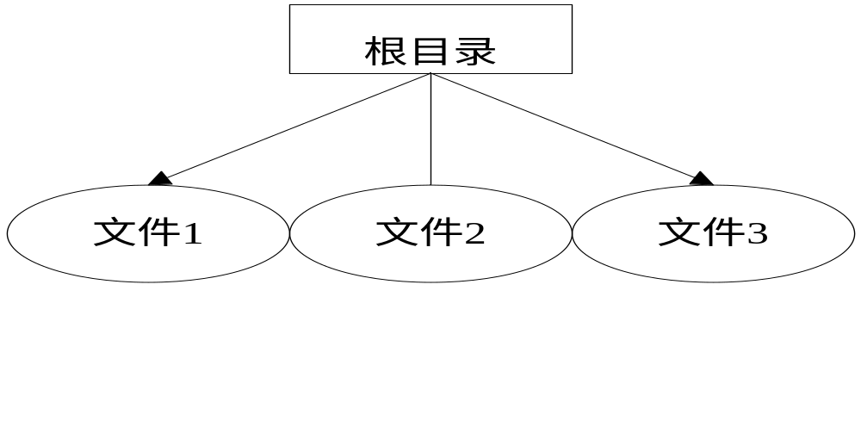
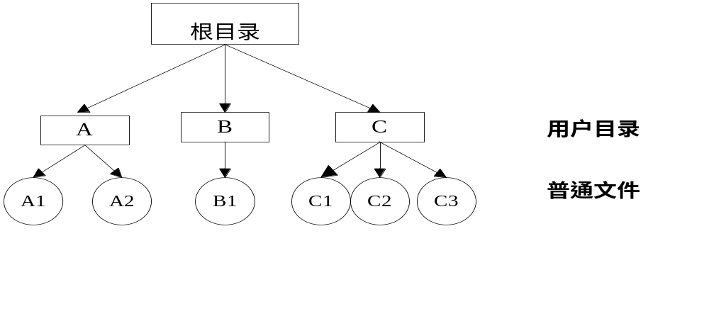

Slide 41
6.3 文件目录
6.3.1 分区与目录
6.3.2 一级目录
6.3.3 二级目录
6.3.4 树形目录
6.3.5 无环图目录和通用图目录

Slide 42
每个用户将他们建立的文件存储在各自目录下，
即使有相同的文件名也不会互相影响。
首先在各个磁盘分区，也就是根目录中，建立不
同的用户目录，也称为子目录（Sub-Directory），这
些用户的相关信息被保存在主文件目录表中。
所有用户的文件目录结构相似，是由各自目录下
文件的文件控制块FCB组成。
当用户登录此操作系统时，他可以访问的文件自
然就是他的目录中的所有文件，所以系统在查找用户
需要的文件时，就只需寻找他的目录下的文件。

Slide 43
6.3 文件目录
6.3.1 分区与目录
6.3.2 一级目录
6.3.3 二级目录
6.3.4 树形目录
6.3.5 无环图目录和通用图目录

Slide 44
通常用户需要按自己的方式来组织文件，也就是按照用户的
要求在自己的目录下创建新的子目录，将二级目录结构变为三级
文件目录，甚至四级、五级文件目录，从而形成层次文件目录结
构，我们把这种三级以上的文件目录结构统称为树形目录结构。
一个树形目录结构就像一棵倒向生长的有根树，树根是文件
目录的根目录；用户文件是树的树叶，其它子目录是树的非终端
结点。由于它具有结构的可伸缩性、文件可重名、便于实现文件
的共享和保护等优点，几乎所有的现代操作系统都采用树形目录
结构。
路径名是指在树形目录结构中从根目录到该文件之间的通路
上，所有目录文件名与访问文件名，依次用“\”连接起来。

Slide 45
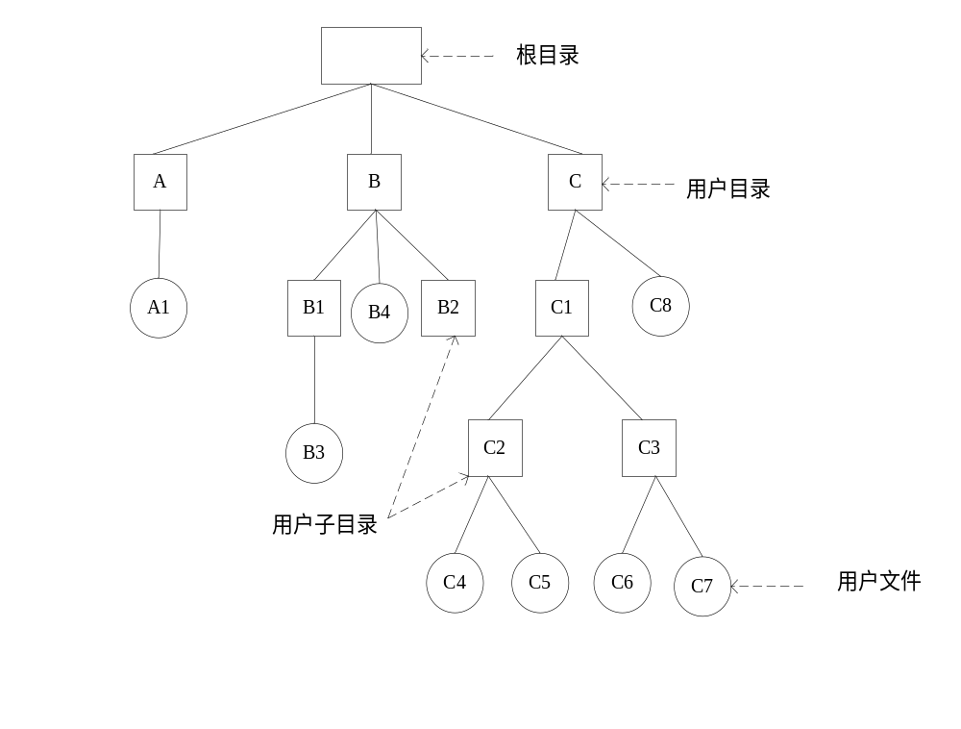

Slide 46
6.3 文件目录
6.3.1 分区与目录
6.3.2 一级目录
6.3.3 二级目录
6.3.4 树形目录
6.3.5 无环图目录和通用图目录

Slide 47
在多用户多任务操作系统中，文件共享是一件很
重要的事，最简单的方法就是将这些必要的文件存放
在某个目录中，程序员通过各自的目录都可连接到此
共享的目录或文件，这样就形成了一个无环图目录结
构，如果任何一个人修改了公用目录中的文件，其效
果便可以立即显现出来。
无环图目录结构中目录的共享
无环图目录结构的安全问题

Slide 48
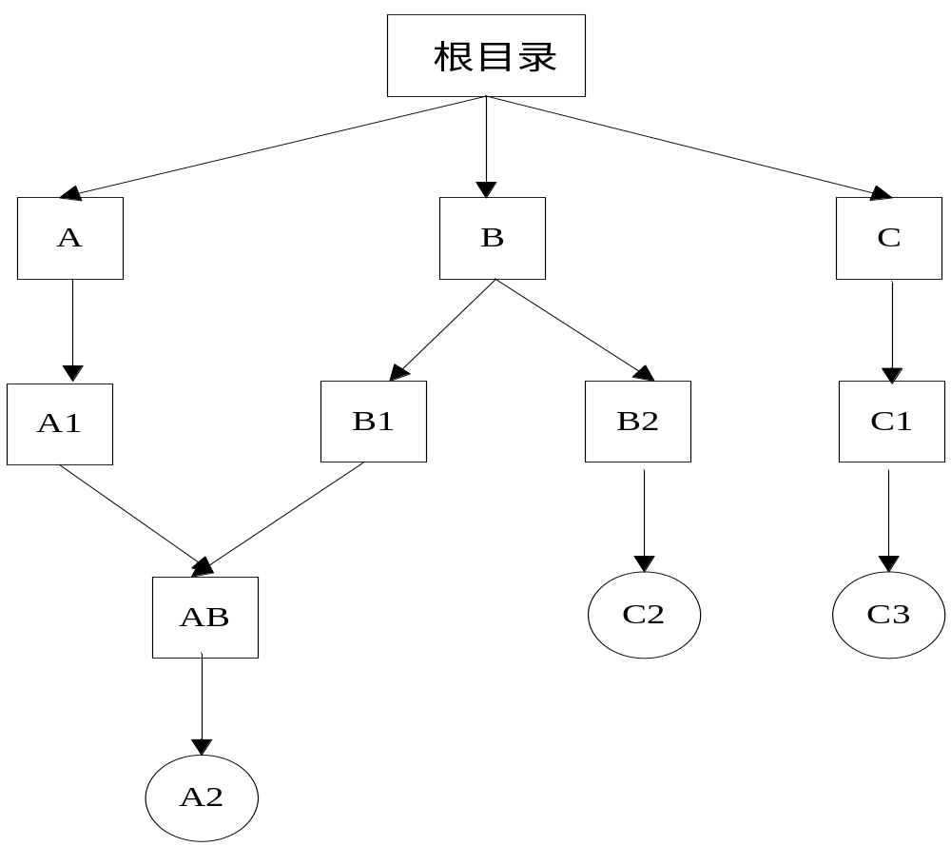

Slide 49
使用无环图的目录结构时，可能会发生的问题就是当用户要建立一个符号链表时，所要进行链接的目录可能是该链表所在目录的父目录（Parent Directory），或是更上级的目录。这样一来，就破坏了原本的无环图结构，也就形成了目录结构上的循环， 这就是通用图目录结构。

Slide 50
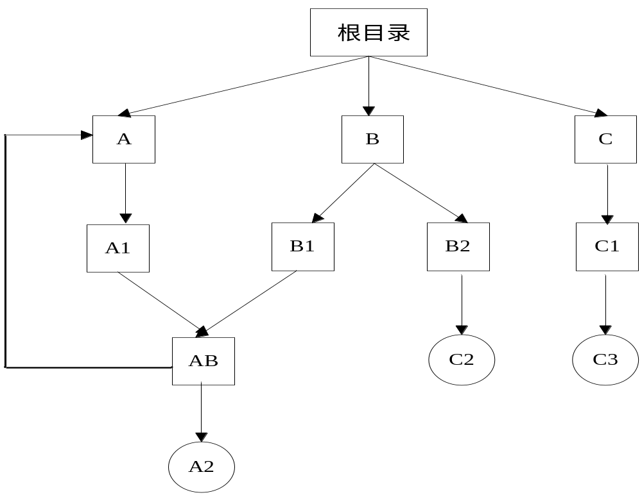

Slide 51
第六章 文件系统
6.1 概述
6.2 文件结构
6.3 文件目录
6.4 文件系统的实现
6.5 辅存空间管理

Slide 52
6.4 文件系统的实现
6.4.1 文件系统调用的实现
6.4.2 文件共享
6.4.3 文件的安全与保护

Slide 53
1．建立文件
⑴ 根据设备类型在选中的相应设备上建立一个文
件目录，并返回一个用户文件标识，用户在以后的读
写操作中可以利用此文件标识；
⑵ 将文件名、文件属性等数据填入文件目录；
⑶ 调用辅存空间管理程序为文件分配第一个物理块；
⑷ 需要时发出装卷信息；
⑸ 在活动中登记该文件有关信息，进行文件定位和
卷标处理。

Slide 54
2．打开文件
⑴ 在内存活动文件表中申请一个空项，用以存放
该文件的文件目录信息；
⑵ 根据文件名查找目录文件，将找到的文件目录
信息复制到活动文件表占用栏；
⑶ 若打开的是共享文件，则要做相应处理，如使
用共享文件的用户加1；
⑷ 文件定位，卷标处理。

Slide 55
3．关闭文件
⑴ 将活动文件表中该文件的“当前用户”减1；若
此值为0，则撤销此目录；
⑵ 若活动文件表相应表目已被修改，则应先将表
目内容写回文件存储器上相应表目中，以使文件目录
保存最新状态；
⑶ 卷定位工作。

Slide 56
4．读/写文件
⑴ 按文件名从活动文件表中找到该文件的目录；
⑵ 按存取控制说明检查访问的合法性；
⑶ 根据文件目录指出的该文件的逻辑和物理组织
方式将逻辑记录号或字符个数转换成物理块号；
⑷ 向设备管理发出I/O请求，完成数据传输操作。

Slide 57
5. 撤消文件
⑴ 若文件没有关闭则先做关闭工作；若为共享
文件则应进行联访处理；
⑵ 在目录文件中删除相应目录项；
⑶ 释放该文件占有的辅存空间。

Slide 58
6.4 文件系统的实现
6.4.1 文件系统调用的实现
6.4.2 文件共享
6.4.3 文件的安全与保护

Slide 59
文件共享是指多个进程在受控的前提下共用系统中
的一个文件，这种控制是由操作系统和文件的使用者
共同实现的。
操作系统中文件共享的形式有两种：
1．不同时使用一个文件
2．同时使用一个文件
存在两种情况：
（1）所有进程都不修改所共享的文件。
（2）某些进程要求修改被共享的文件。

Slide 60
6.4 文件系统的实现
6.4.1 文件系统调用的实现
6.4.2 文件共享
6.4.3 文件的安全与保护

Slide 61
最常见的方法就是定期地备份整个文件系统中的
数据，包含将重要的文件数据备份至不同的存储位
置，或将整个磁盘备份至不同的存储媒介上。
另外一种则是文件访问的权限保护，也就是读取、
写入及执行等使用权限的设置。

Slide 62
1．访问权限（Access Type）
文件的访问权限就是一种最基本的文件系统保护
机制，系统必须根据文件的访问权限来操作文件。
若将一个文件的访问权限加以细分，然后再针对
不同的访问权限加以管制，这样，对同一个文件不同
的用户就会拥有较具伸缩性的访问权限。
⑴ 读取(Read)； ⑵ 写入(Write)；
⑶ 执行(Execute)； ⑷ 追加(Append)；
⑸ 删除(Delete)； ⑹ 列表(List)。

Slide 63
2．访问组(Access Groups)
为了让整个访问控制的问题更好解决，我们可将此
问题作些修改。首先是减少访问的方式，这样可将整个
问题简单化，因为大部分的文件访问都可以相互参考，
所以在大部分的文件系统中都只会针对其中的读取(Read)、
修改(Write)及执行(Execute)进行访问控制，其他的访问
权限则交给文件的所有者。
简化了访问权限之后，我们便可将文件针对不同
的用户作不同的权限设置，譬如说，有些操作系统就
提供以用户为单位来设置权限的机制。

Slide 64
Unix系列的操作系统便将所有的用户分成3类，对于
每个文件只要针对这3类用户分别作权限设置：
⑴ 拥有者（Owner）：即建立文件的用户。一般来
说，文件的建立者都会拥有对于此文件的所有访问权限。
⑵ 组（Group）：在操作系统中，可以将需要相似
访问权限的用户归类成不同的组，每个组中可以有多个
用户，而每个用户也可以同时隶属于不同的组。
⑶ 其他（Other）：除了上述两种特别被指定的用户
之外，剩下的用户会被归类为其他。

Slide 65
第六章 文件系统
6.1 概述
6.2 文件结构
6.3 文件目录
6.4 文件系统的实现
6.5 辅存空间管理

Slide 66
6.5 辅存空间管理
6.5.1 辅存的分配方法
6.5.2 空闲空间管理

Slide 67
辅助存储器的特点之一，就是可以为用户提供一个
存放大量数据的存储空间，这些数据以文件的形式存放。
为了方便操作，几乎所有的操作系统都把文件分割成固
定大小的块来存储，这个块称为磁盘块。
在为文件分配磁盘块时有三种方式：
⑴ 连续分配
⑵ 链接分配
⑶ 索引分配

Slide 68
1．连续分配
连续分配是为一个文件分配一组连续的磁盘块，
这些磁盘块通常位于同一磁道，其地址按线性排列。
例如，一个磁盘块的大小是k，文件的第一个磁盘
块的地址是d，那么第二个磁盘块地址是d＋k，第三
个磁盘块地址是d＋2×k，……，第i个磁盘块的地址
是d＋（i－1）×k。

Slide 69
若辅存采用连续分配方式，即将逻辑文件中的记
录按顺序存放到相邻的磁盘块中，该物理文件就称为
顺序文件。
系统在访问顺序文件时，读/写头只需经过一次或
几次（如果文件较大，一个磁道存放不下，需要存放
到多个磁道时）移动、定位操作。
在连续分配的文件系统中，每个文件需要保存两
个信息，一个是该文件第一个磁盘块的起始地址，另
一个是该文件磁盘块总数。

Slide 70
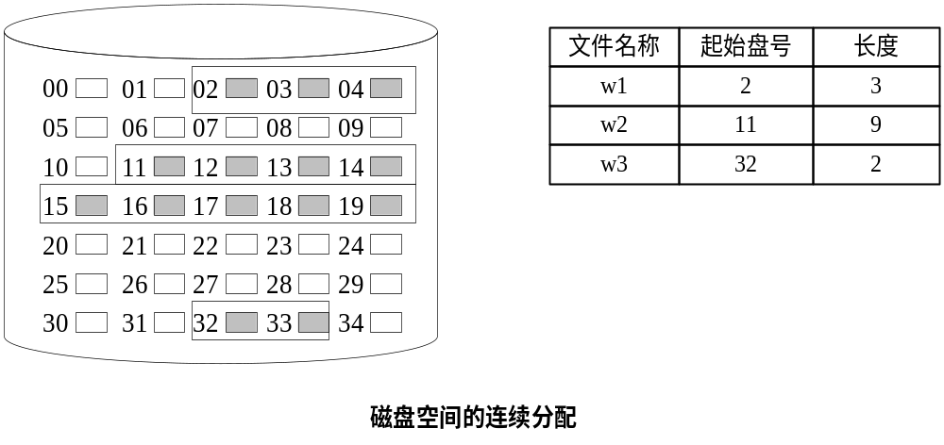

Slide 71
文件在进行分配时，系统尽量将数据存放在连续
的磁盘块中。但是与内存空间的分配情况类似，随着
文件的建立和删除，磁盘空间也会经过不断地分配和
回收，这将使磁盘空间被分割出很多小的磁盘块，这
些小磁盘块将很难再被用来存储文件，它们被称为
“外部碎片”。磁盘重组（Disk Defragmentation）要花
费大量时间。
连续分配的优点 ：文件访问速度快 ；直接存取 。
连续分配的缺点：要求有大量连续的磁盘空间 ；
文件装入磁盘前，必须事先知道文件的长度。

Slide 72
2．链式分配
存放每个文件的磁盘块不是连续的，离散地分布在
磁盘空间中，通过链表链接起来。不需要事先知道文件
的大小，对文件的增加、删除和修改操作都十分方便。
采用链式分配时，分配表中需要存储文件的起始磁
盘块号和结束磁盘块号。而在每个磁盘块中要增加一个
指针，这个指针指向文件的下一个磁盘块，这样系统可
以从分配表中的起始磁盘块开始访问，顺着链表直到最
后一个磁盘块，整个文件访问才完成。

Slide 73
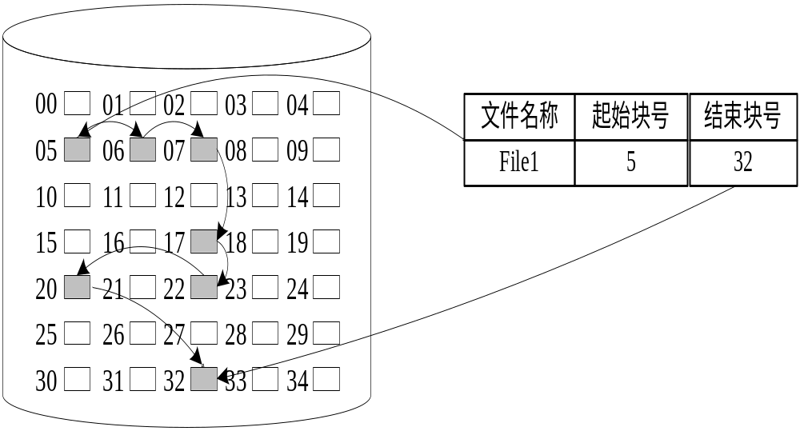
磁盘空间的链式分配

Slide 74
链式分配的缺点 ：
⑴ 不具有直接存取的功能，操作起来比较复杂。
⑵ 读取文件的速度较慢 。
⑶ 如果这个文件中的某一个磁盘块的指针出现错误，则整个文件就无法再被访问。

Slide 75
3．索引分配
一个文件中所有磁盘块的编号都被存放在一个固定
的磁盘块中，这个磁盘块称为索引块（Indexed Block）。
在系统的索引分配表中存放有对应文件的索引块指针。
利用索引系统可以容易地找到文件中第i个磁盘块，实
现直接存取。而且，系统可以有效地利用磁盘空间，
从而避免“外部碎片”的问题。
索引分配的缺点：索引表连续存储
多级索引分配方式、混合索引分配方式

Slide 76
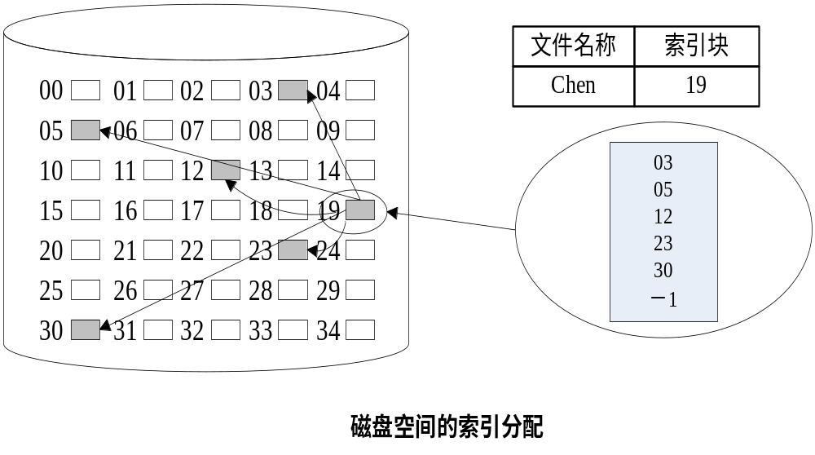

Slide 77
6.5 辅存空间管理
6.5.1 辅存的分配方法
6.5.2 空闲空间管理

Slide 78
空闲空间是指磁盘中那些没有使用的空间，系统
在建立文件时的首要任务就是在空闲空间中为文件分
配磁盘块，所以系统必须记录下空闲空间（Free Space）
的使用情况，当需要在磁盘中建立文件时，就从这些
空闲空间中找到合适的磁盘块分配给文件。

Slide 79
1．位示图
磁盘中的每一个磁盘块都用一个二进制来表示
它是否空闲，如果该磁盘块已经被分配，则用“1”来
表示；如果该磁盘块空闲，则用“0”来表示。这样，
由所有磁盘块的二进制标识所组成的集合就称为位
示图，或位向量。
0 1 1 1 0 1 1 1 1 1 0 0 1 11 0 0 1 1 1 0 0 0 0 0 1 0 1 0 1 0 0 0 1 1 1 0 1 0 1
1 0 1 0 1 0 1 1 1 1 0 1 0 0 0 0 1 0 1 1 1 …

Slide 80
2．空闲表
系统进行辅存的文件分配时尽量分配连续空间，
所以空闲的磁盘块大多都是连续的，系统建立一个空
闲表，记录每个空闲块的起始块号和长度。
利用空闲表管理空闲空间的方法，与内存管理中
的可变分区管理方法类似。在分配磁盘块时可采用最
先适应算法、最佳适应算法和最坏适应算法。回收
时，将空闲空间插入空闲表中，并记录起始磁盘号及
长度。如果两个空闲空间是相邻的，则要对它们进行
合并。

Slide 81
3．空闲链表
空闲链表方式是将所有的空闲空间用指针链接
起来，并设一个头指针指向空闲链表的第一个磁盘块。
在系统建立一个新文件时，可通过这个头指针来
查找合适数量的空闲块，将它们从链表中断开分配给
文件。删除文件时，将需要释放的磁盘块插入到空闲
链表的合适位置。
空闲链表的缺点：空闲链表方式在分配磁盘块时，
要多次进行磁盘的I/O操作，效率很低。并且每个磁
盘块要有一个指针，指向下一个空闲块就要浪费一定
的磁盘空间。

Slide 82
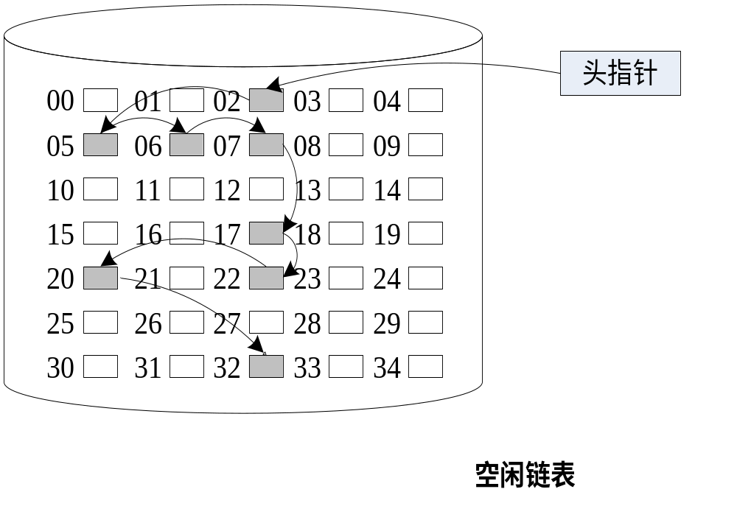

Slide 83
谢谢!

